Slide 1

MÔN TOÁN
LỚP 2

Slide 2





NGÀY, THÁNG (Tiết 1)

Slide 3


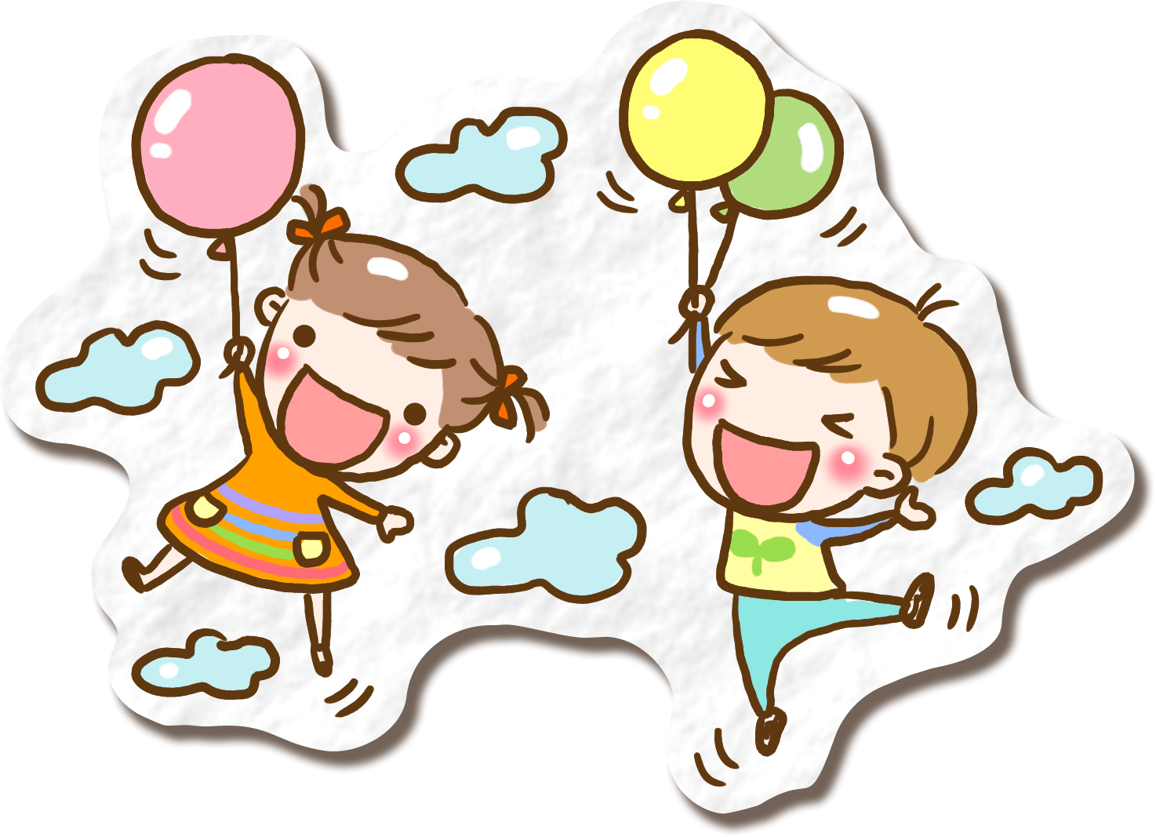

KHÁM PHÁ

Slide 4
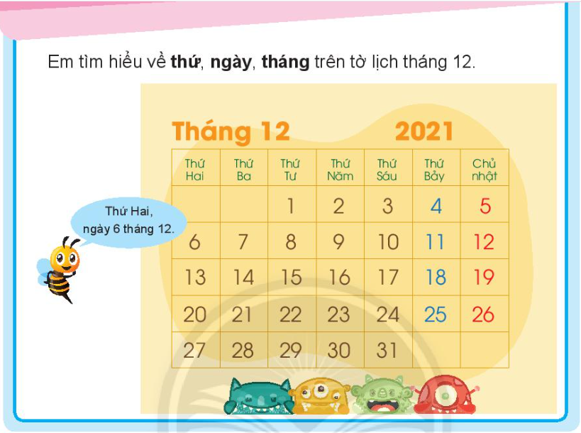
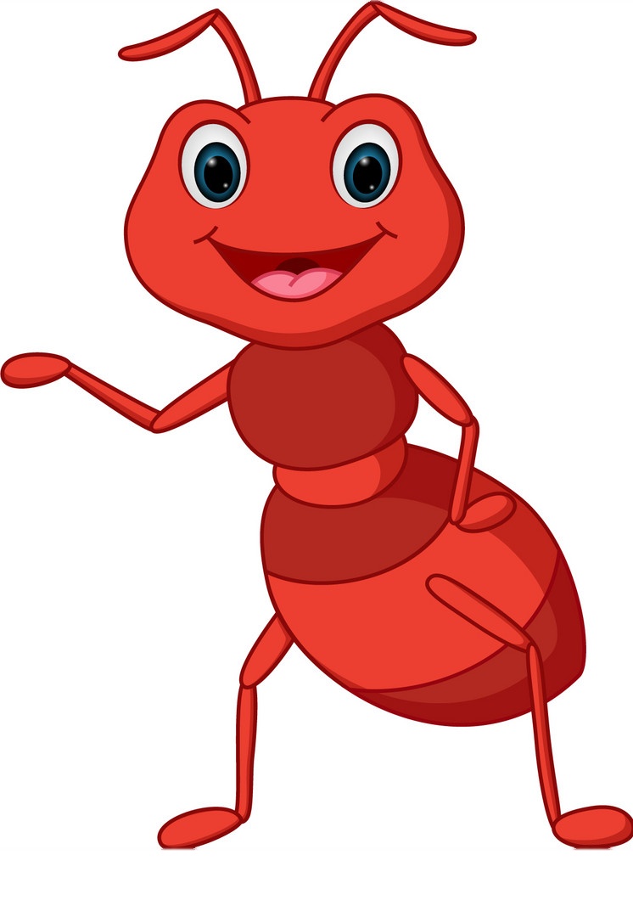

a) Tháng 12 có 31 ngày?
a) Tháng 12 có bao nhiêu ngày?

Slide 5
b) Ngày 25 tháng 12 là thứ bảy?
b) Ngày 25 tháng 12 là thứ mấy?

Slide 6
c) Trong tháng 12 có 4 ngày chủ nhật?
c) Trong tháng 12 có mấy ngày chủ nhật?
c) Đó là ngày 5,12,19,26
c) Đó là những ngày nào?

Slide 7
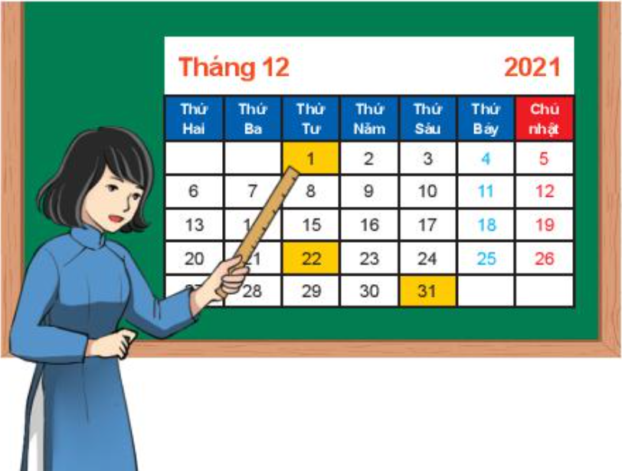
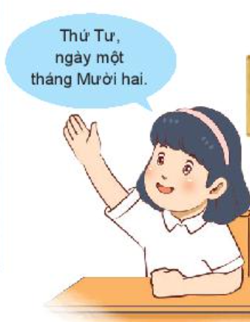
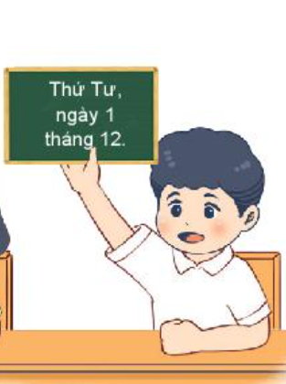

Slide 8

Thứ tư, ngày 22 tháng 12

Slide 9
Thứ sáu, ngày 31 tháng 12

Slide 10

VẬN DỤNG – TRẢI NGHIỆM

Slide 11
THÁNG 2 NĂM 2022
THỨ HAI | THỨ BA | THỨ TƯ | THỨ NĂM | THỨ SÁU | THỨ BẢY | CHỦ NHẬT
 | 1 | 2 | 3 | 4 | 5 | 6
7 | 8 | 9 | 10 | 11 | 12 | 13
14 | 15 | 16 | 17 | 18 | 19 | 20
21 | 22 | 23 | 24 | 25 | 26 | 27
28
Thứ ba, ngày 15 tháng 2 năm 2022

Slide 12
THÁNG 2 NĂM 2022
THỨ HAI | THỨ BA | THỨ TƯ | THỨ NĂM | THỨ SÁU | THỨ BẢY | CHỦ NHẬT
 | 1 | 2 | 3 | 4 | 5 | 6
7 | 8 | 9 | 10 | 11 | 12 | 13
14 | 15 | 16 | 17 | 18 | 19 | 20
21 | 22 | 23 | 24 | 25 | 26 | 27
28
Thứ năm, ngày 3 tháng 2 năm 2022

Slide 13
THÁNG 5 NĂM 2022
THỨ HAI | THỨ BA | THỨ TƯ | THỨ NĂM | THỨ SÁU | THỨ BẢY | CHỦ NHẬT
 |  |  |  |  |  | 1
2 | 3 | 4 | 5 | 6 | 7 | 8
9 | 10 | 11 | 12 | 13 | 14 | 15
16 | 17 | 18 | 19 | 20 | 21 | 22
23 | 24 | 25 | 26 | 27 | 28 | 29
30 | 31
Chủ nhật, ngày 8 tháng 5 năm 2022

Slide 14
THÁNG 5 NĂM 2022
THỨ HAI | THỨ BA | THỨ TƯ | THỨ NĂM | THỨ SÁU | THỨ BẢY | CHỦ NHẬT
 |  |  |  |  |  | 1
2 | 3 | 4 | 5 | 6 | 7 | 8
9 | 10 | 11 | 12 | 13 | 14 | 15
16 | 17 | 18 | 19 | 20 | 21 | 22
23 | 24 | 25 | 26 | 27 | 28 | 29
30 | 31
Thứ sáu, ngày 27 tháng 5 năm 2022

Slide 15
THÁNG 10 NĂM 2022
THỨ HAI | THỨ BA | THỨ TƯ | THỨ NĂM | THỨ SÁU | THỨ BẢY | CHỦ NHẬT
 |  |  |  |  | 1 | 2
3 | 4 | 5 | 6 | 7 | 8 | 9
10 | 11 | 12 | 13 | 14 | 15 | 16
17 | 18 | 19 | 20 | 21 | 22 | 23
24 | 25 | 26 | 27 | 28 | 29 | 30
31
Thứ năm, ngày 20 tháng 10 năm 2022

Slide 16
THÁNG 10 NĂM 2022
THỨ HAI | THỨ BA | THỨ TƯ | THỨ NĂM | THỨ SÁU | THỨ BẢY | CHỦ NHẬT
 |  |  |  |  | 1 | 2
3 | 4 | 5 | 6 | 7 | 8 | 9
10 | 11 | 12 | 13 | 14 | 15 | 16
17 | 18 | 19 | 20 | 21 | 22 | 23
24 | 25 | 26 | 27 | 28 | 29 | 30
31
Thứ tư, ngày 26 tháng 10 năm 2022

Slide 17
THÁNG 11 NĂM 2022
THỨ HAI | THỨ BA | THỨ TƯ | THỨ NĂM | THỨ SÁU | THỨ BẢY | CHỦ NHẬT
 | 1 | 2 | 3 | 4 | 5 | 6
7 | 8 | 9 | 10 | 11 | 12 | 13
14 | 15 | 16 | 17 | 18 | 19 | 20
21 | 22 | 23 | 24 | 25 | 26 | 27
28 | 29 | 30
Thứ hai, ngày 21 tháng 11 năm 2022

Slide 18
THÁNG 11 NĂM 2022
THỨ HAI | THỨ BA | THỨ TƯ | THỨ NĂM | THỨ SÁU | THỨ BẢY | CHỦ NHẬT
 | 1 | 2 | 3 | 4 | 5 | 6
7 | 8 | 9 | 10 | 11 | 12 | 13
14 | 15 | 16 | 17 | 18 | 19 | 20
21 | 22 | 23 | 24 | 25 | 26 | 27
28 | 29 | 30
Thứ bảy, ngày 12 tháng 11 năm 2022

Slide 19

Hẹn gặp lại các em
ở tiết học sau ☺

